Slide 1
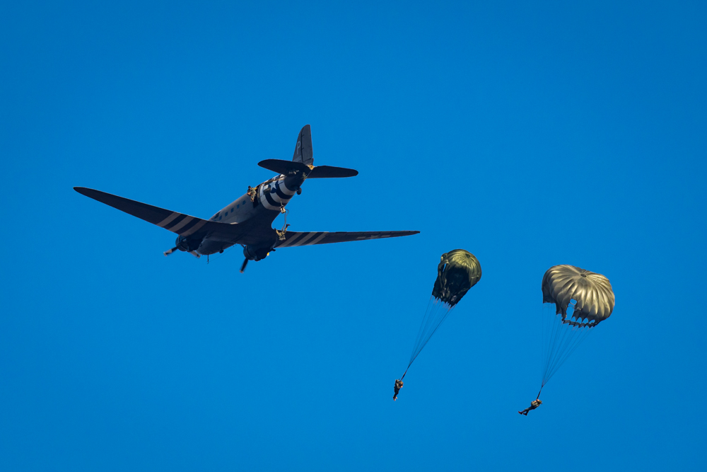

September
Agenda

Slide 2
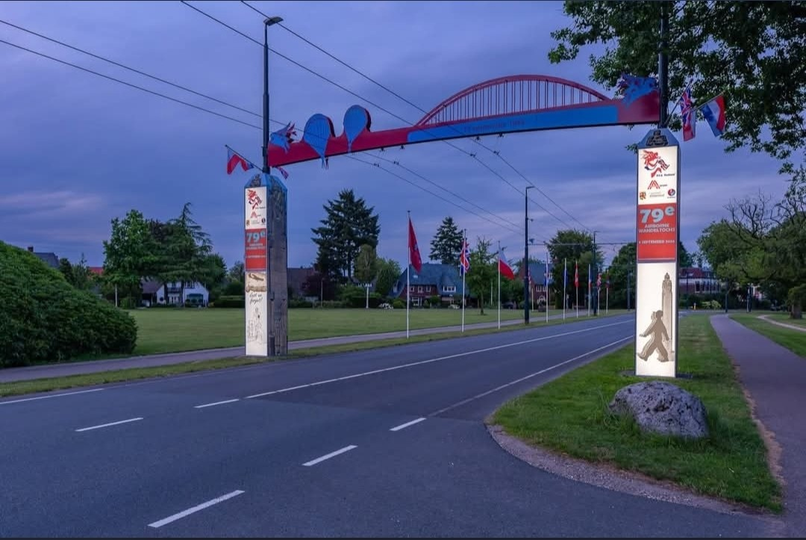
Ma 31 augustus | Koffiemomentje | Jannie & Ilona Creatief voor de wintermarkt | 10.30 14:30 | ‘’t Burgsteijn ‘t Burgsteijn
DI 1 September | Koffiemomentje | Andrea Beweeg je fit / individueel Beautymiddag | 10.30 13.30 14.30 | ‘t Burgsteijn ‘t Burgsteijn
WO 2 September | Koffietijd Zinzia Tours op uitnodinging Handverzorging | Esther Thee met Thema | 10.30 14.00 14.30 | ‘Entree Entree ‘t Burgsteijn
DO 3 september | Creatief | Wia Beweeg je fit | groep Bingo | 10.30 11.00 14:30 | ‘t burgsteijn Huiskamer ‘
VR 4 September | Sjoelen | 14.30 | ‘t Burgsteijn
Za 5 September | Airborne Wandeltocht Wandelaars die langs lopen | Vanaf 10:30 | Dorpsstraat

Slide 3
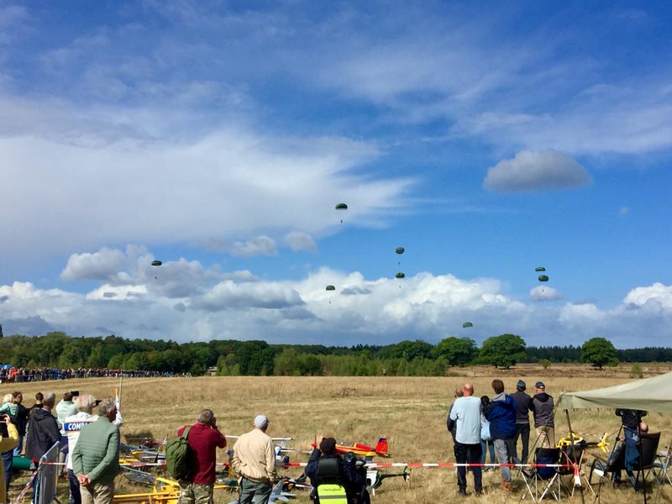
MA 7 September | Koffiemomentje Jannie & Ilona Zing mee met het Rijnhofkoor | 10.30 !4:30 | ‘t Burgsteijn ‘T Burgsteijn
DI 8 September | Koffiemomentje Sylvia & Andrea Beweeg je fit | individueel Rondje Renkum | 10.30 13.30 14.00 | ‘t Burgsteijn Entree
WO 9 september | Koffietijd Handverzorging | Esther | 10.30 14.00 | Entree Entree
DO 10 September | Beweeg je fit | groep Borrelnootmiddag Poffertjeskraam | 11.00 !4:30 | Huiskamer Burgsteijn‘
VR 11 September | Koffietijd Sjoelen | 10:00 14.30 | ‘t Burgsteijn ‘t Burgsteijn
MA 14 Septmber | Koffiemomentje | Jannie & Ilona | 10.30 | ‘t Burgsteijn
DI 15 September | Koffiemomentje Andrea Beweeg je fit | individueel Duik in.. Roemenië | 10.30 13.30 14.30 | ‘t Burgsteijn Entree
WO 16 September | Koffietijd Zinzia Tours op uitnodiging | 10.30 | Entree
DO 17 September | Creatief | Wia Beweeg je fit | groep Borrelnootmiddag Denise zorgzangeres | 10.30 11.00 14.30 | ‘t burgsteijn Huiskamer ‘t Burgsteijn
VR 18 September | Bewoners Gesprek Luchtlanding Op uitnodiging | 10:30 10:30 | Huiskamer Renkumse Heide‘

Slide 4
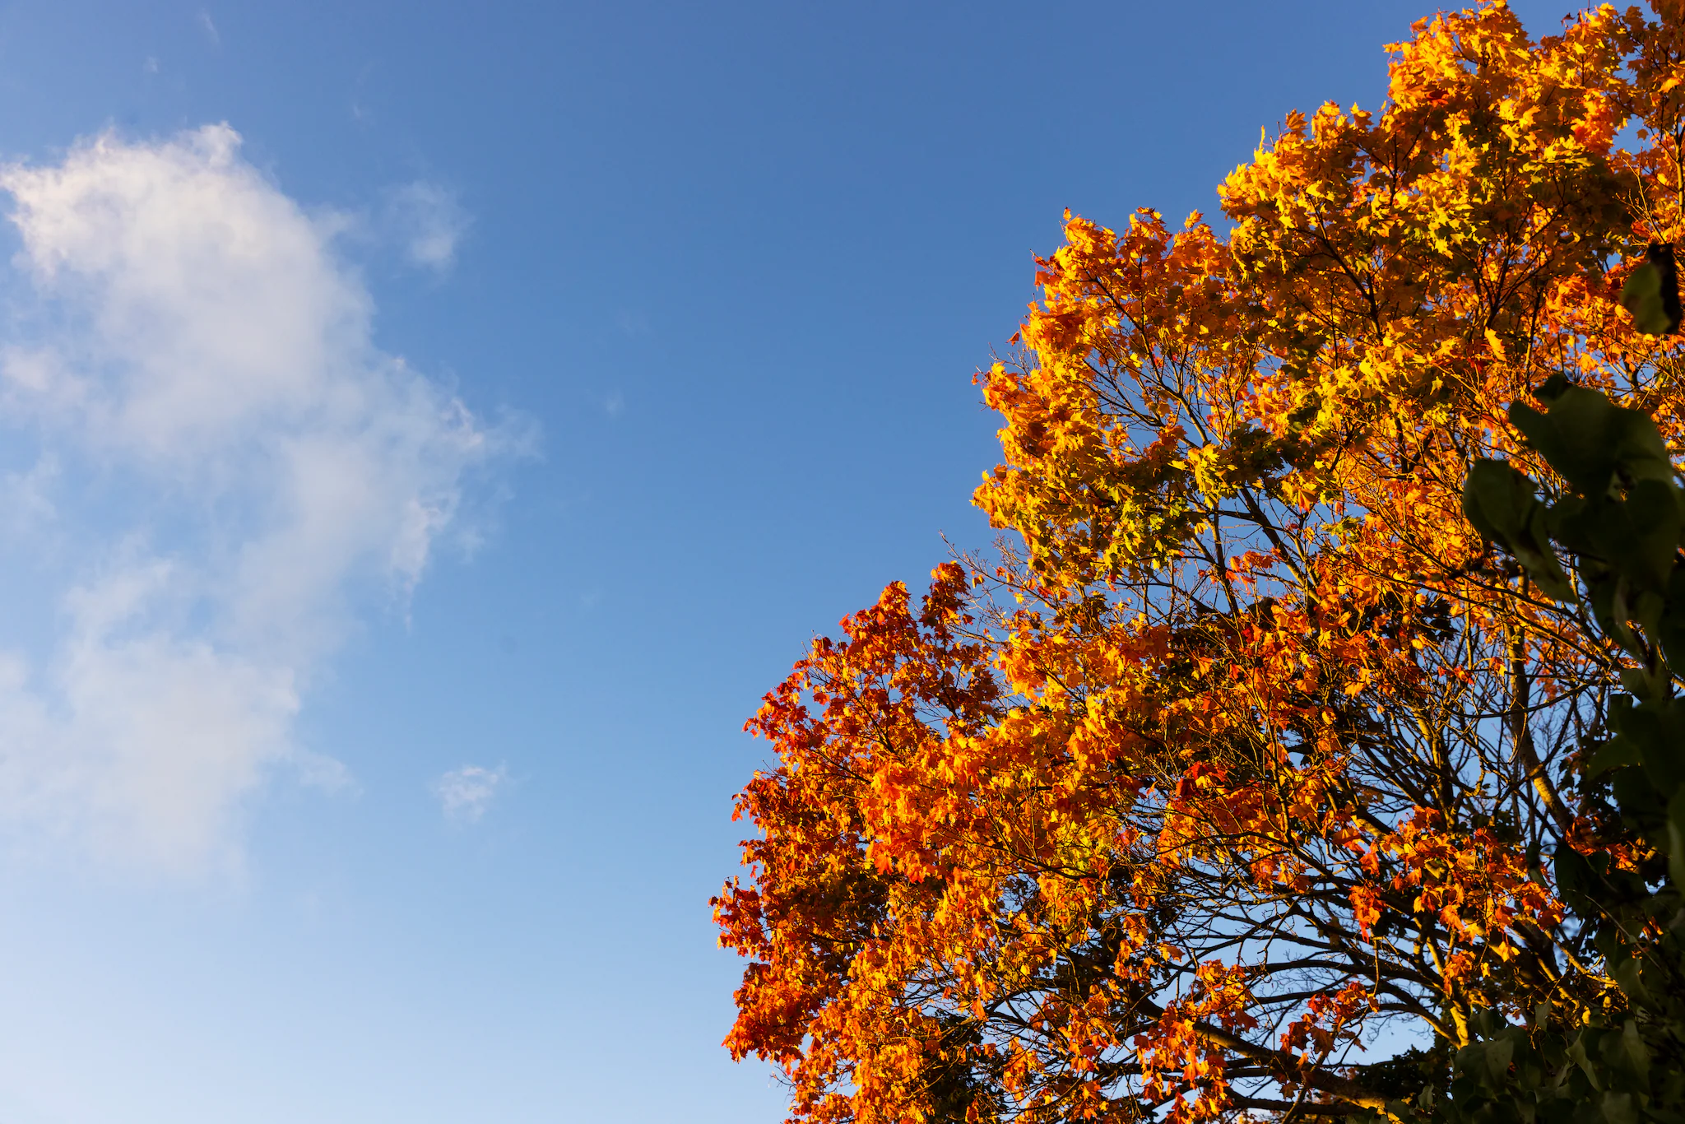
MA 28 September | Koffiemomentje Creatief voor de wintermarkt | 10:00 14:00 | ‘t Burgsteijn ‘t Burgsteijn
DI 29 September | Koffie momentje Beautymiddag | 10:00 14:30 | ‘t Burgsteijn ‘t Burgsteijn
WO 30 September | Koffie momentje Zinzia Tours op uitnodiging | 10:00 | Entree
DO 1 Oktober | Creatief met Wia Bingo | 10:00 14:30 | ‘t Burgsteijn ‘t Burgsteijn
VR 2 Oktober | Koffietijd Sjoelen | 10:00 14:30 | T:burgsteijn “t Burgsteijn
MA 21 September | Koffiemomentje | Jannie & Ilona Creatief voor de wintermarkt | 10.00 14:00 | ‘t Burgsteijn ‘t Burgsteijn
DI 22 September | Koffiemomentje | Sylvia Beweeg je fit | individueel Zing mee met het Rijnhofkoor | 10.30 13.30 14.00 | ‘t Burgsteijn ‘t Burgsteijn
WO 23 September | Koffietijd Muziek van Toen | 10.30 14:30 | ‘t Burgsteijn ‘t Burgsteijn
DO 24 September | Beweeg je fit | groep Borrelnootmiddag | 11.00 14.30 | Huiskamer ‘t Burgsteijn
VR 25 September | Koffietijd Sjoelen | 10:00 14.30 | ‘t Burgsteijn‘ t Burgsteijn

